Slide 1
第十章 硝基化合物和胺

Slide 2
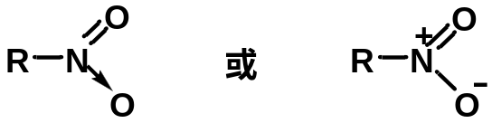
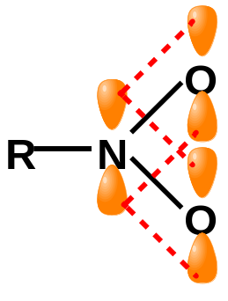
第一节 硝基化合物
分子中含有—NO₂官能团的化合物统称为硝基化合物。
一、硝基化合物的结构、分类和命名
1、结构
硝基化合物的构造式为：
电子衍射法证明：硝基中两个氮氧键的键长是完全相同的。如：CH₃NO₂ 分子中的两个 N－O 键的键长均为0.122 nm。
硝基中，氮原子和两个氧原子上的p轨道相互重叠，形成包括O、N、O三个原子在内的大π键。

Slide 3
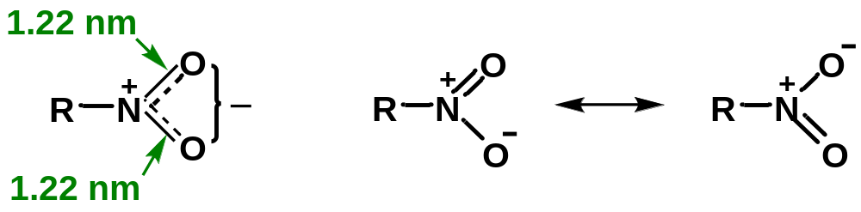
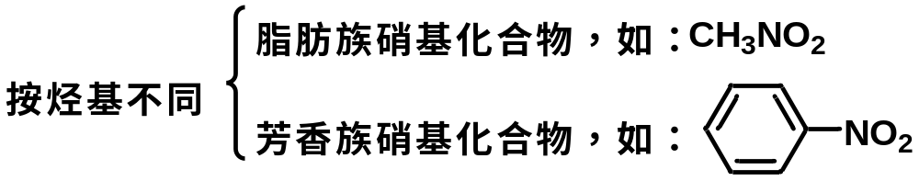
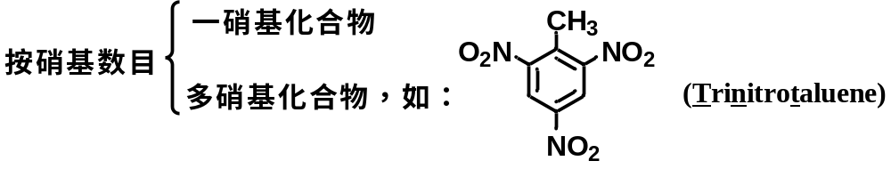
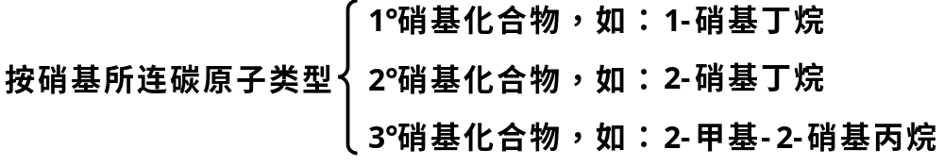
由于键长的平均化，硝基中的两个氧原子是等同的，可用共振结构表示如下：
2、分类

Slide 4
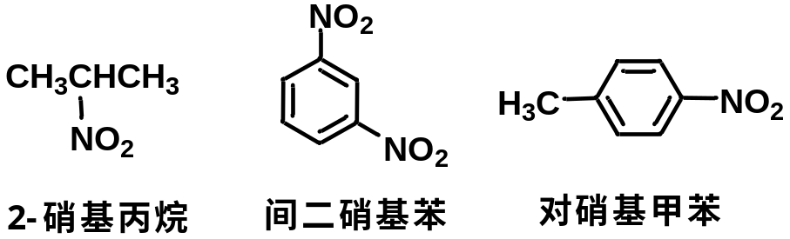
3、命名 以硝基作为取代基，烃为母体
二、 硝基化合物的物理性质
⑴ 硝基化合物的偶极矩较大。
⑵ 沸点比相应的卤代烃高。
⑶ 多硝基化合物具有爆炸性。
⑷ 液体硝基化合物是良好的有机溶剂。
⑸ 有毒。
⑹ 比重大于1。

Slide 5
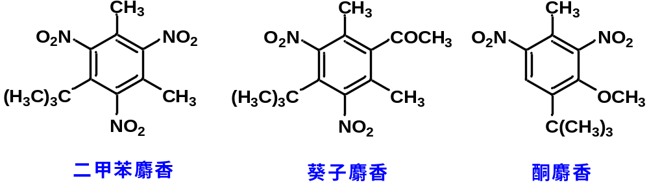
多硝基化合物受热易分解而发生爆炸，如：TNT炸药、2,4,6-三硝基苯酚(俗称：苦味酸)。
有的多硝基化合物具有类似天然麝香的香气，而被
用作香水、香皂和化妆品的定香剂。如：

Slide 6
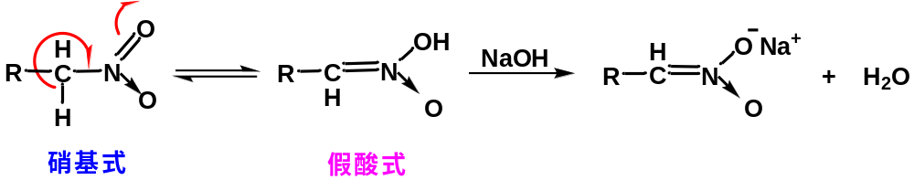
三、硝基化合物的化学性质
1、α-H的活泼性
（1）互变异构与酸性
具有α-H的硝基化合物，可与强碱作用生成溶于水的盐。
硝基甲烷、硝基乙烷、硝基丙烷的pKa值分别为：10.2、8.5、7.8。
这是因为具有α-H的硝基化合物存在互变异构的结果：

Slide 7
（2）α-H的缩合反应
由于脂肪族带有α-H的硝基化合物具有酸性，因此，可作为亲核试剂与羰基化合物发生亲核加成反应。与羟醛缩合、Claisen缩合反应类似。

Slide 8
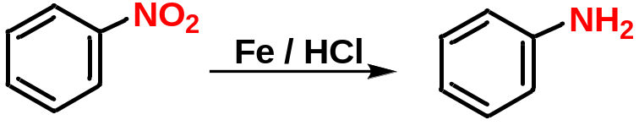
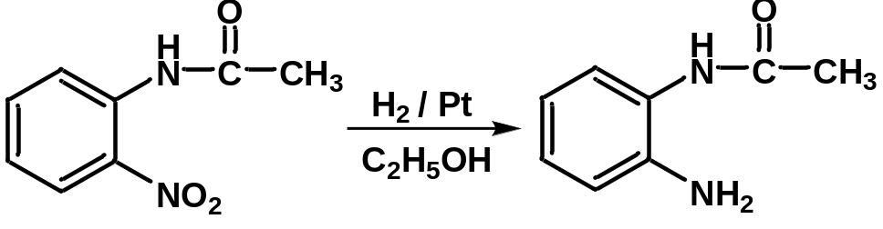
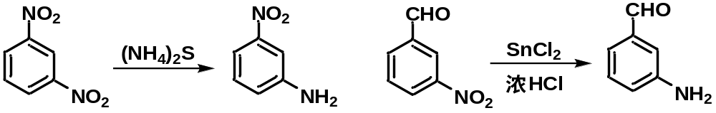
2、还原反应
硝基很容易被还原，得到苯胺。
催化氢化还原可在中性条件下进行，避免水解等副反应。
选择性还原：常用的还原剂有Na₂S；K₂S；NH₄HS；(NH₄)₂S；多硫化物、SnCl₂+HCl等。

Slide 9
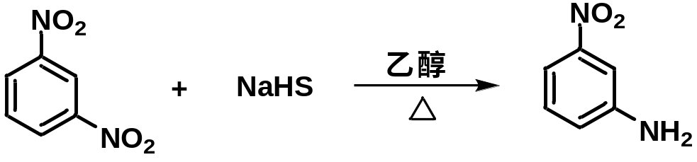
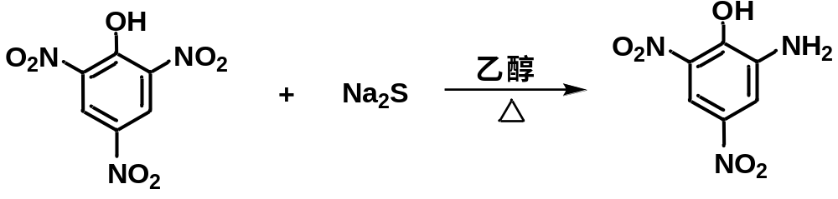
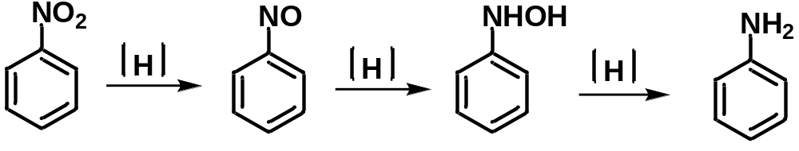
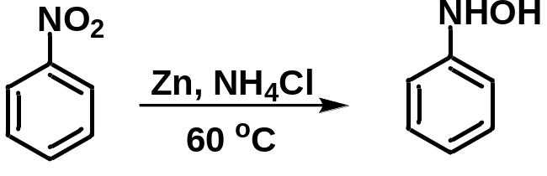
在中性或碱性介质中，用硫化物可使多硝基物还原一个硝基，而保留其它的硝基。
在硝基苯的还原过程中，产生许多中间体，且在酸性介质中不能分离。但在中性或碱性条件下可得到不同的产物。

Slide 10
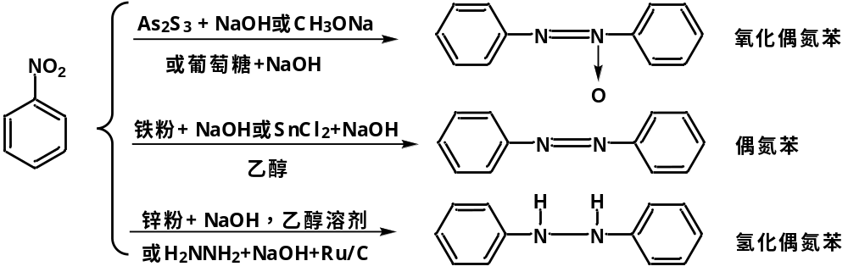
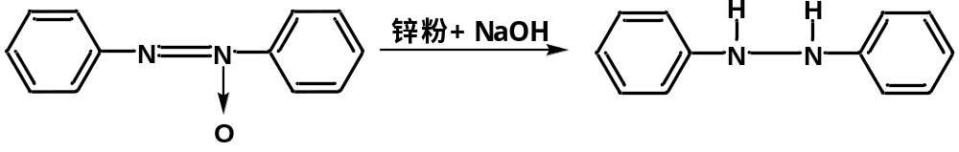
根据反应介质条件，硝基苯的还原产物可分为两大类。
a. 在中性和酸性条件下，产物只含有一个苯环，为单分子还原。
b. 在碱性介质中，产物可含有两个苯环，为双分子还原。是制备偶氮类化合物的重要方法。

Slide 11
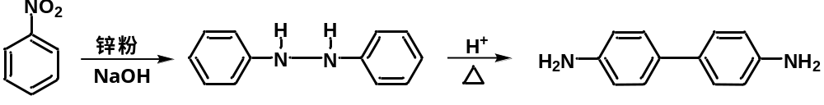
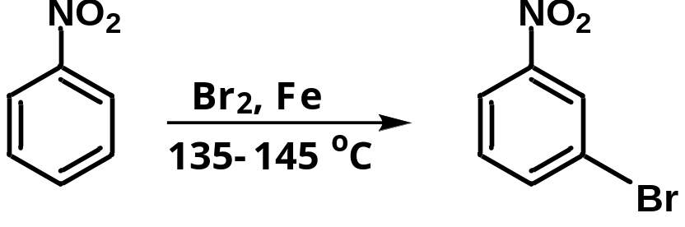
3、硝基苯的亲电取代反应
硝基是间位定位基，是强的钝化基团，不能发生Friedl-Craffts反应。

Slide 12
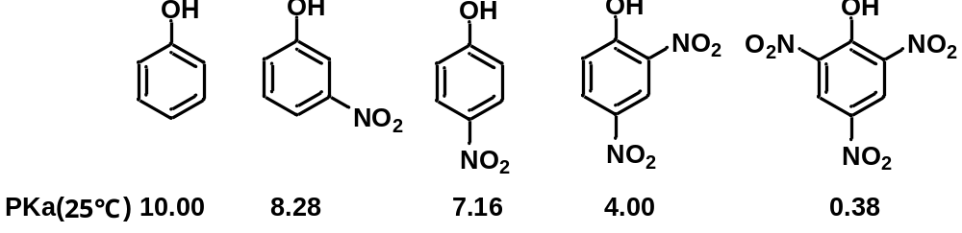
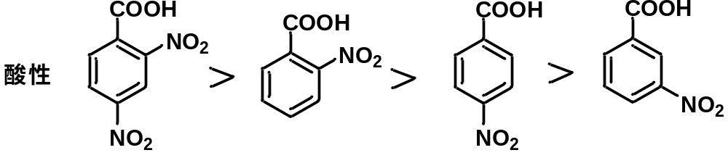
硝基对酚、芳酸的酸性的影响
使酚、芳酸的酸性增强。

Slide 13
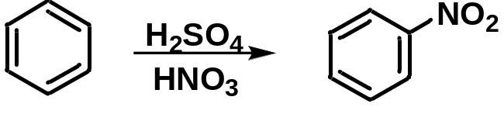
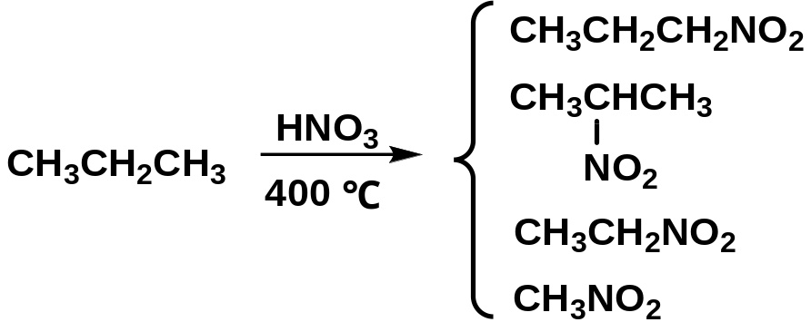
四、硝基化合物的制备
由烃类直接硝化
⑴ 芳烃硝化
⑵ 脂肪烃硝化

Slide 14
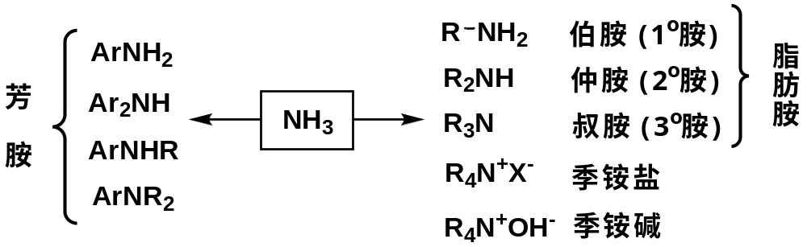
第二节 胺
氨分子中的氢原子被一个或几个烃基取代后的化合物统称为胺。
一、胺的分类、结构和命名
1、分类

Slide 15
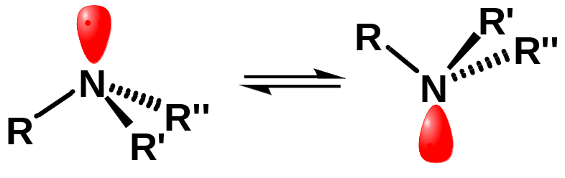
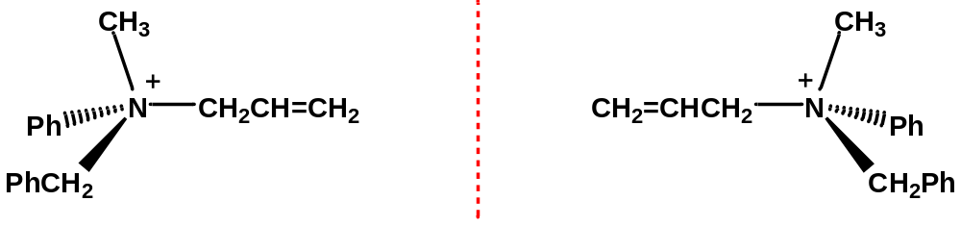
2、结构
有机胺分子的结构与无机氨相似，N原子以不等性sp³方式进行杂化，孤电子对占据一个sp³杂化轨道，胺分子呈三角锥型。
当N原子上所连烃基各不相同时，可出现光活性的对映体，但两者的转换能量较低(21kJ·mol⁻¹)，因此，不能分离。

Slide 16
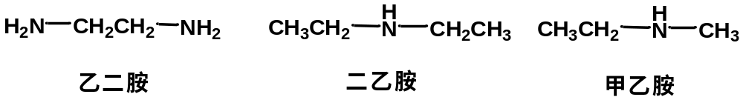
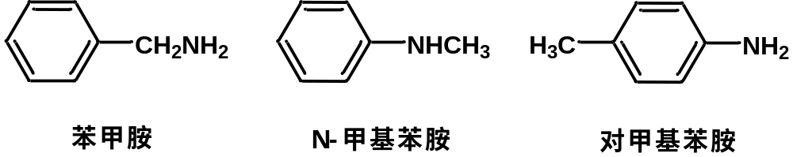
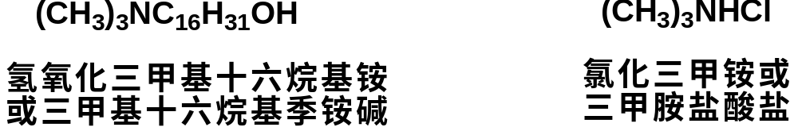
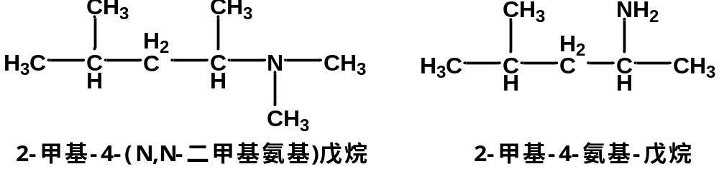
3、命名
A. 普通命名法：适用于简单胺。胺为母体，所含烃基的名称和数目写在前面。
B. 系统命名法：氨基作为取代基，烃为母体。

Slide 17
二、 胺的物理性质
⒈ 沸点：比相应的醇、酸低，并伯胺 〉仲胺 〉叔胺
甲胺（31）
乙烷（30）
甲醇（32）
沸点（℃）
-7
-88
64
正丙胺（伯）
甲乙胺（仲）
三甲胺（叔）
沸点（℃）
49
35
3
⒉ 水溶性：低级易溶于水，随烃基的增大，水溶解度降低。
⒊ 气味：有氨的刺激性气味及腥臭味。
⒋ 毒性：芳胺的毒性很大。
⒌ 状态：甲胺、二甲胺、三甲胺是气体。
低级胺是液体。高级胺是固体。
⒍ 芳胺是高沸点液体或低熔点固体。

Slide 18

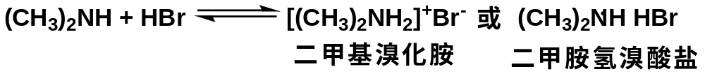
三、胺的化学性质
氨基(-NH₂)是胺的官能团。具有碱性与亲核性。
1. 碱性：和酸形成铵盐
利用胺的碱性，可以鉴别并对其进行分离提纯。
得到的铵盐不溶于有机溶剂，易溶于水，属弱碱盐。
根据酸碱质子论和电子论，胺属于碱。溶于水后存在电离平衡。碱性强度以K_{b}表示。
脂肪族胺的pK_{b}小于NH₃的4.76。碱性强于氨。

Slide 19
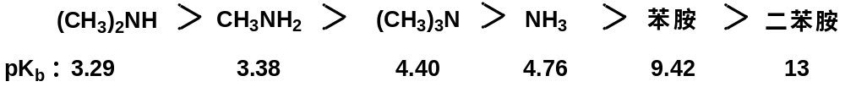
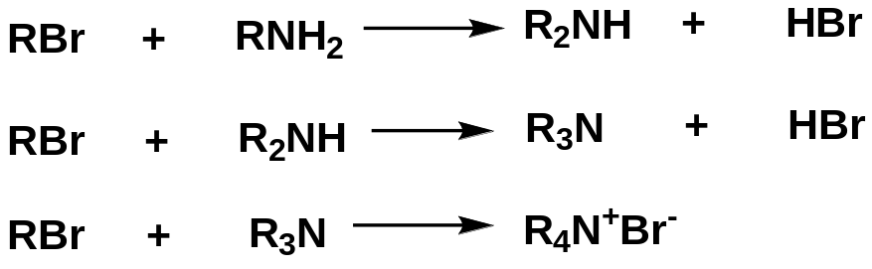
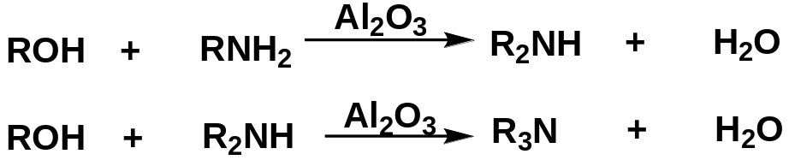
碱性强弱可从诱导效应、共轭效应、溶剂化效应和空间位阻效应解释。
2、N-烷基化反应
:N作为亲核试剂与卤代烃反应

Slide 20
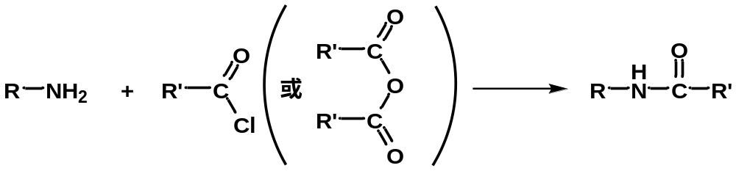
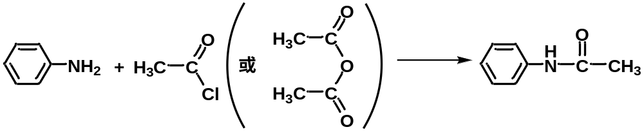
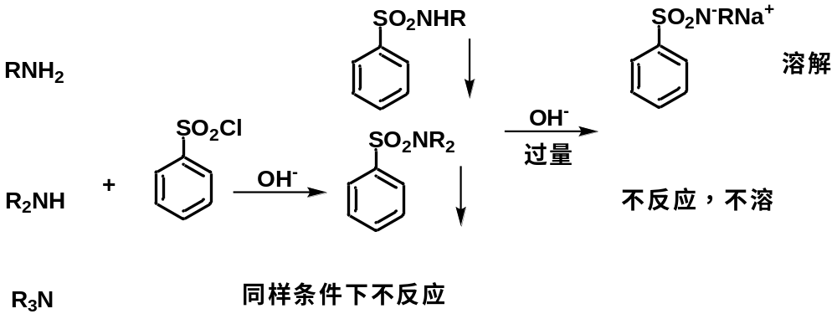
3、N-酰基化反应
伯、仲胺与酸酐或酰卤作用，可用于保护氨基。
酰基化反应中的磺酰化较为重要。直接使用苯磺酰氯可鉴别、分离、提纯有机胺。
辛斯堡反应

Slide 21
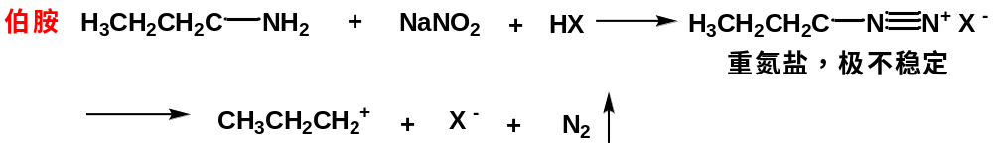
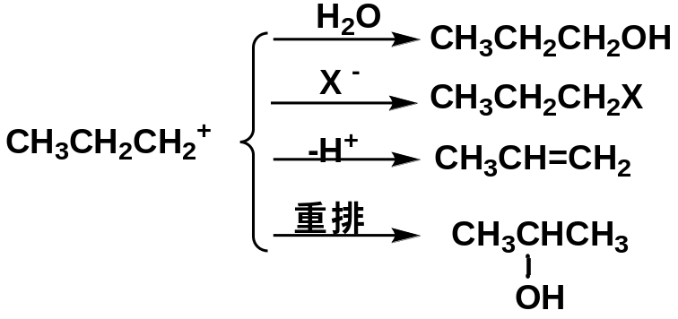
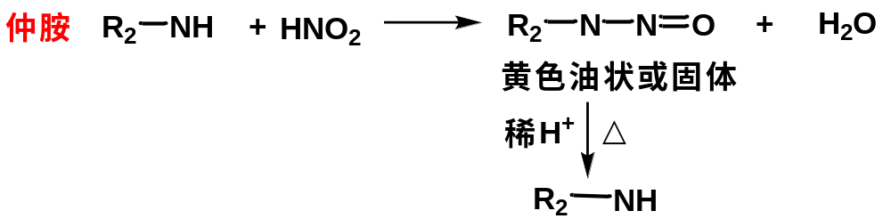
4. 与HNO₂反应
不同的胺与亚硝酸反应，得到不同的产物，可以用于鉴别胺类化合物。
⑴ 脂肪胺

Slide 22
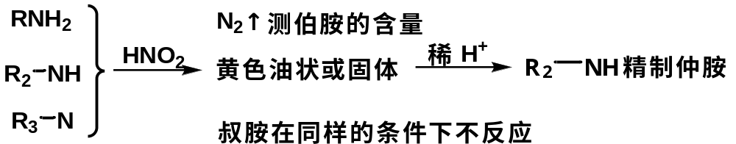
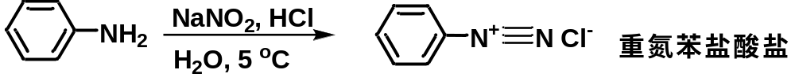
(2) 芳香胺
在低温下(<5℃)，芳香族伯胺与亚硝酸作用生成具有一定稳定性的芳香族重氮盐化合物。主要用于有机合成。常用的酸：HCl、H₂SO₄、HBF₄等。

Slide 23
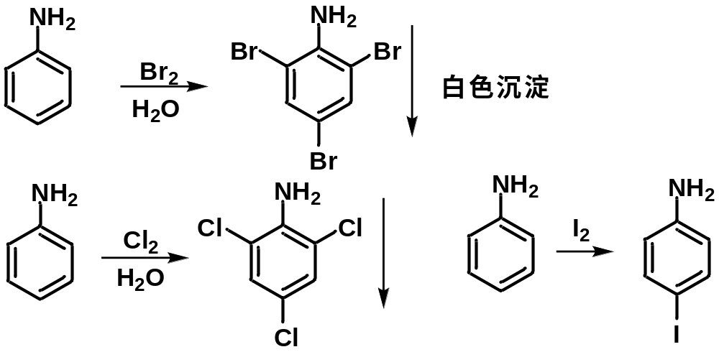
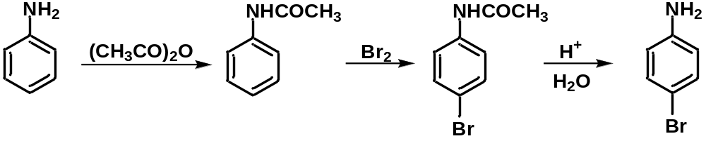
5、芳胺的亲电取代反应
苯胺的氨基是一个强的活化基团，是一个邻对位定位基，因此苯胺遇到亲电试剂时易于发生亲电取代反应。
A. 卤化反应

Slide 24
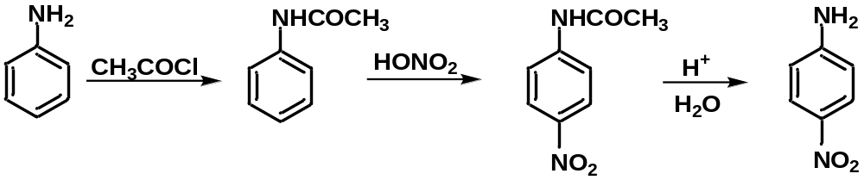
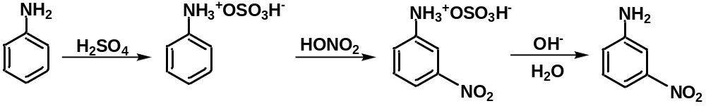
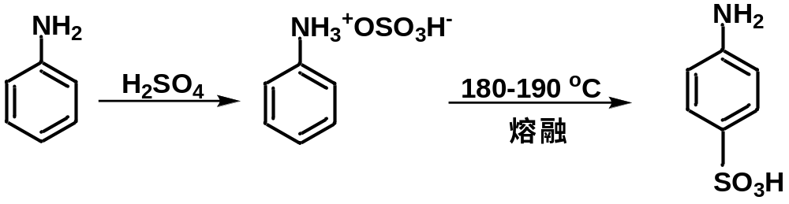
B. 硝化反应
硝酸具有氧化性，为防止苯胺被氧化为对苯醌，通常用酰化反应或成盐反应来保护氨基。
C. 磺化反应

Slide 25
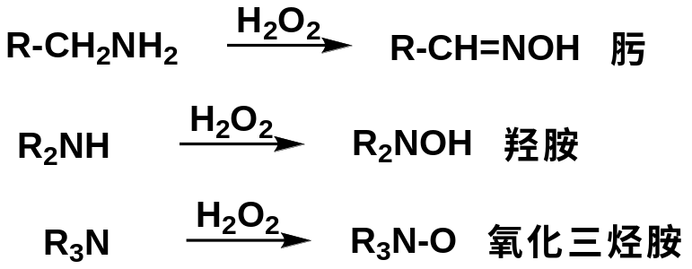
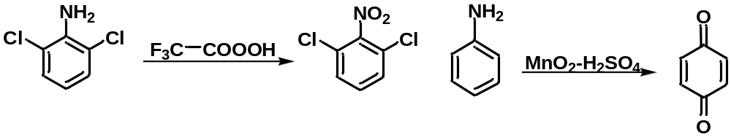

6、氧化反应
芳香胺易被氧化，得到不同的产物。
苯胺在强氧化剂，如漂白粉、酸性重铬酸钾、酸性高锰酸钾等氧化下，颜色逐步加深，最后生成苯胺黑，可用于鉴别苯胺。

Slide 26

7、季铵盐和季铵碱
季铵碱受热发生E1单分子反应，优先生成取代少的烯烃。

Slide 27







Slide 28



第三节 重氮和偶氮化合物
一、重氮和偶氮化合物
重氮化合物和偶氮化合物分子中都含有—N₂ —官能团，其中两端都和碳原子相连的叫做偶氮化合物，如果一端和非碳原子相连则称为重氮化合物。

Slide 29


二、重氮化反应
注意事项：
A. 强酸性条件，HCl一般2.5~3mol，以避免发生偶合反应;
B. 亚硝酸或亚硝酸盐不能过量，因为它能加速重氮盐的分解;
C. 反应混合物使淀粉碘化钾试纸显蓝紫色即为反应终点。

Slide 30

三、重氮盐的化学性质
1、释放氮的反应
重氮基被羟基、氢、卤素和氰基取代，可制备用常规方法不能得到的芳香族化合物。

Slide 31



Slide 32



Slide 33



Slide 34


例题2:

Slide 35


2、保留氮的反应
A. 还原反应：使用还原剂，可不放氮生成苯肼。Na₂S₂O₃、Na₂SO₃、Na₂S₂O₄ (连二硫酸钠)、SnCl₂+HCl等。

Slide 36


B. 偶联反应(偶合)：重氮盐(亲电试剂)与活泼的芳香化合物(芳胺类、酚类)，在弱酸性或弱碱性介质中发生偶合，得到偶氮类染料。反应定位在活性基的对位，当对位被占据则可进入邻位，由于共轭作用的关系，不发生间位偶合。

Slide 37
四、偶氮化合物与酸碱指示剂
芳香族偶氮化合物的通式为：Ar-N=N-Ar，它们都具有颜色，性质稳定，可作为染料，称为偶氮染料。
物质的分子结构与其颜色具有一定的关系，结构特征是具有大Π体系，使物质吸收光的波长进入可见光区而呈现不同的颜色。
不同的酸碱性往往又可改变其结构导致颜色的变化。
不同波长光的颜色及其互补色
物质吸收的光
波长(nm) 颜色 互补色(被看见的颜色)
400 紫 黄绿
425 蓝青 黄
450 青 橙黄
490 青绿 红
510 绿 紫
530 黄绿 紫
550 黄 蓝青
590 橙黄 青
640 红 青绿
730 紫 绿

Slide 38


通过紫外可见光谱测定，物质的最大吸收波长与结构的关系如下：
1. 有机物分子中共轭链的增长，导致物质的颜色加深(红移)。

Slide 39



2. 在共轭体系中引入生色基，可使小共轭链化合物产生颜色。生色基结构特点：含重键可与共轭体系产生π-π共轭。
3. 助色基的引入可使化合物颜色加深 (光谱带红移)。助色基结构特点：含有未共享的孤电子对，与共轭体系产生p-π共轭，使电子的流动性增加。容易跃迁，颜色加深。

Slide 40




